Slide 1
Здоровьесберегающие технологии на занятиях по хореографии.
МАОУ ДО «Алтайский районный детско-юношеский центр»
Алтайский район, с. Алтайское
Андреева Евгения Александровна
педагог дополнительного образования
по хореографии.

Slide 2
Целевые ориентации здоровьесберегающих технологий:
Формирование культуры
здоровья;
Содействие формированию
сознательного отношения
ребенка к своему здоровью
как естественной основе
умственного, физического и
нравственного развития.

Slide 3
Здоровьесберегающие технологии:
физическое здоровье ;
психологическое здоровье.

Slide 4
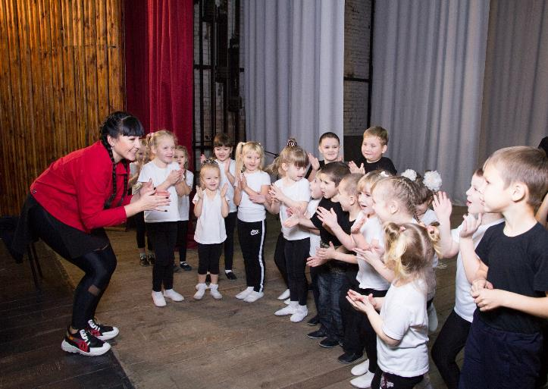
Подвижные музыкальные игры

Slide 5
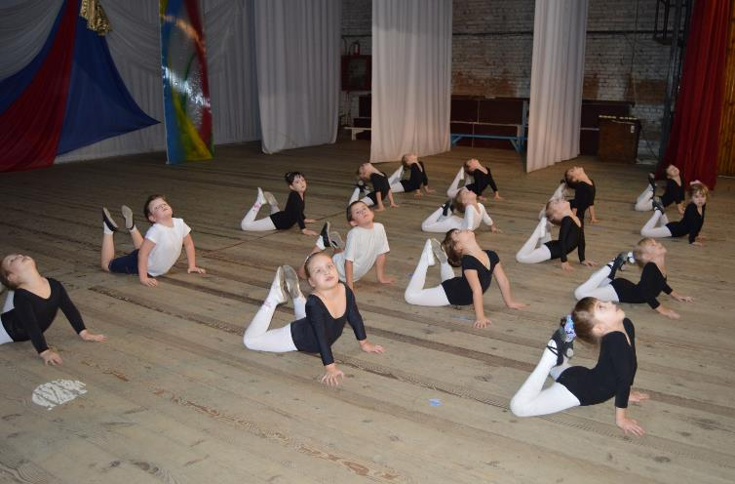
Партерная гимнастика

Slide 6
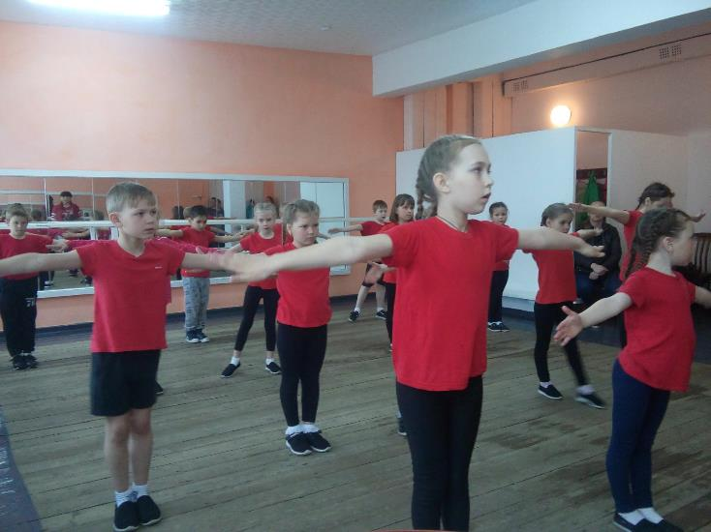
Дыхательная гимнастика

Slide 7
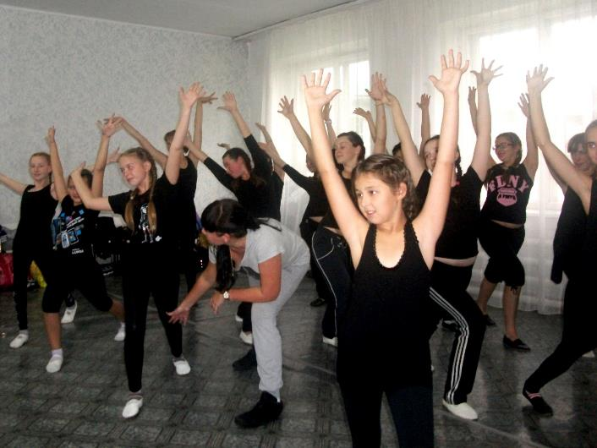
Пальчиковая гимнастика

Slide 8
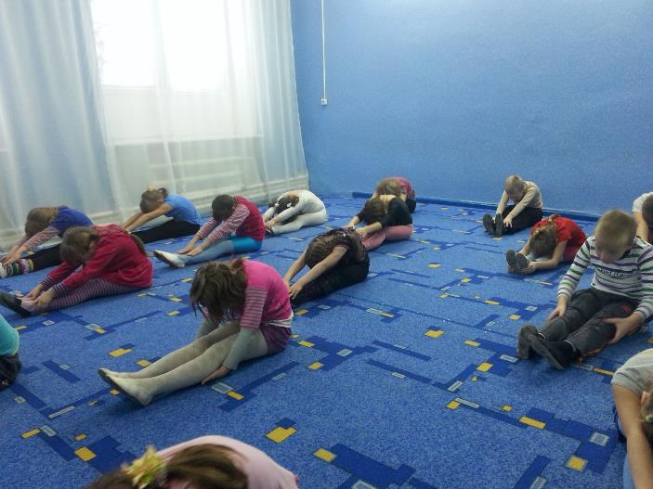
Самомассаж

Slide 9
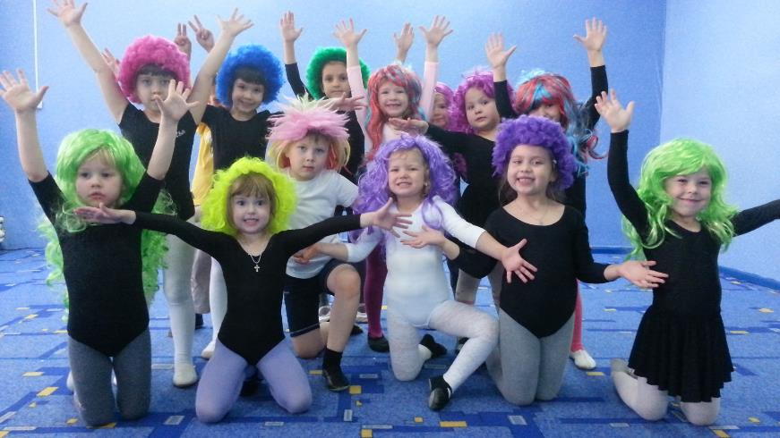
Улыбкотерапия

Slide 10
Здоровьесберегающие правила методики преподавания в хореографии.
соответствовать степени подготовленности детей;
соблюдать методику выполнения упражнений;
соблюдать страховку при выполнении упражнений;
следить за формой одежды на занятиях;
следить за исправностью оборудования;
грамотно распределять нагрузку.

Slide 11
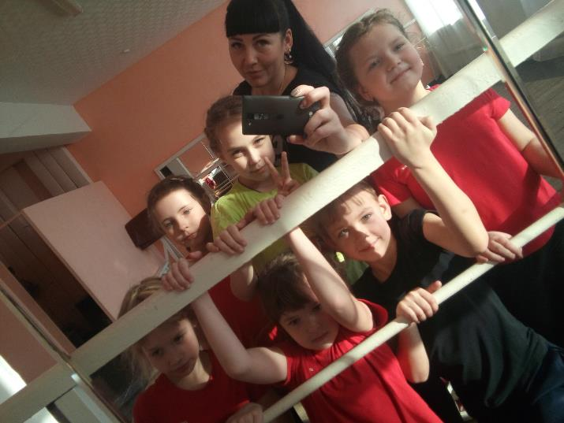
Спасибо за внимание!

